Slide 1


PRESENTADO POR
JULIA JIMÉNEZ AYUSO, JAVIER MARTÍNEZ GÓMEZ, STIBEN ANDRÉS PÉREZ VALENCIA Y DIEGO POZO UTRILLA

Slide 2


Introducción
Proyecto basado en un programa para la gestión de un concesionario.
Cliente
Empleado

Slide 3
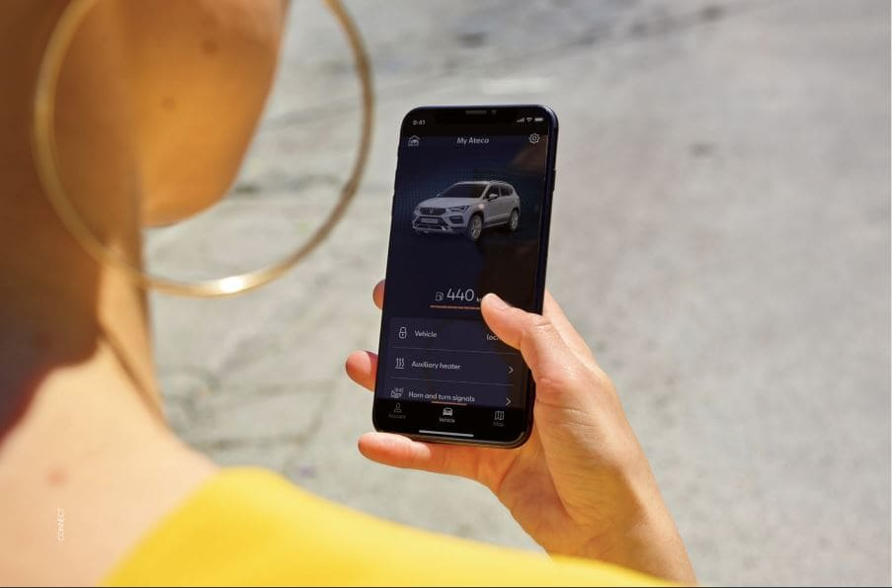
Descripción
Con el desarrollo de esta aplicación se quiere conseguir una correcta gestión y control de la
flota de vehículos de un concesionario. La interfaz será lo más intuitiva posible para facilitar
el uso a todos los usuarios.

Slide 4
Funcionalidades
Visión de la flota de coches disponible en el concesionario con todas sus características y versiones pudiendo aplicar un filtro de búsqueda.
Alta de nuevos vehículos.
Eliminación o modificación de vehículos.
Formulario de alta de nuevos clientes.
Apartado de contacto.

Slide 5
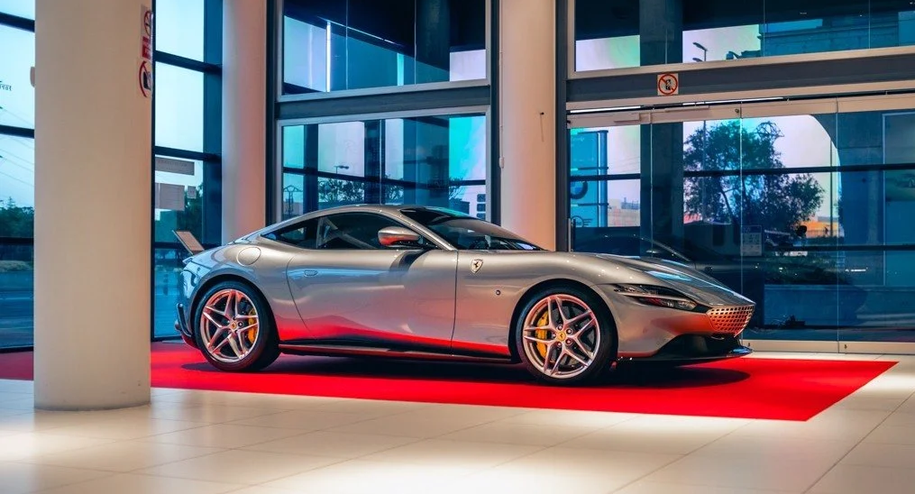
Gracias por vuestra atención

